Slide 1

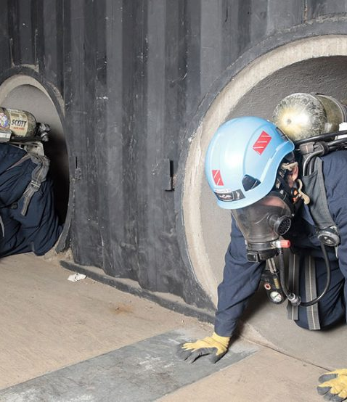

TÉCNICAS PARA TRABAJO SEGURO EN ESPACIOS CONFINADOS

Slide 2





INFORMACIÓN RELEVANTE

Slide 3

CONTENIDOS
Introducción.
Objetivos
Definiciones
Modulo N°1 –Características e identificación de Espacios confinados.
Modulo N°2 – Ingresos a espacios confinados y peligros asociados.
Modulo N°3 - Riesgos del espacio confinado y posibles causas de accidentes
Modulo N°4 – Medidas preventivas para el ingreso a espacios confinados.

Slide 4
Según OSHA, (Administración de Seguridad y Salud Ocupacional, Agencia del Departamento de Trabajo de Estados Unidos) existe un espacio confinado cuando se cumple con al menos lo siguiente:
Su tamaño es suficiente para mantener una persona trabajando en su interior. Su entrada y salida son restringidas o limitadas. Es decir, no es posible entrar o salir de éste caminando.
No está diseñado para el trabajo permanente en su interior. Su espacio puede ser estrecho o incómodo, no tiene iluminación, no tiene ventilación y no tiene medios de comunicación con el exterior, ni visuales ni verbales.

Slide 5
INTRODUCCIÓN
La mayoría de los accidentes en espacios confinados ocurren por desconocimiento de los afectados respecto de los riesgos, a los cuales, se encuentran expuestos.
Una razón importante para su conocimiento es que los accidentes de Espacios Confinados son poco frecuentes y por lo tanto, no es un tema que se tenga presente, sin embargo, debería preocuparnos porque las consecuencias son graves, normalmente fatales.

Slide 6
PRINCIPALES OBJETIVOS DEL CURSO
Aplicar las medidas preventivas durante el trabajo en espacios confinados, conforme a los criterios establecidos por Seguridad y Salud ocupacional.
Identificar lo que es un espacio confinado y sus características, de acuerdo a los planteamientos señalados por Seguridad y Salud ocupacional.
Identificar los peligros asociados al trabajo en espacios confinados, según lo indicado en este curso.
Reconocer las medidas preventivas para el trabajo en espacios confinados, de acuerdo a lo planteado en materias de Seguridad y Salud Ocupacional.

Slide 7
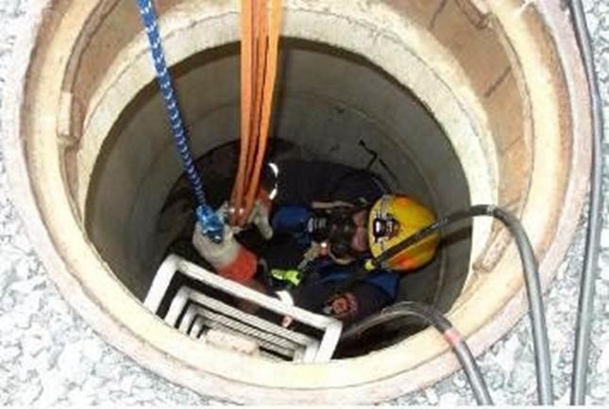
DEFINICIONES Y CONCEPTOS
ESPACIO CONFINADO
Un recinto confinado es cualquier espacio con aberturas limitadas de entrada y salida, de ventilación natural desfavorable, en el que pueden acumularse contaminantes tóxicos o inflamables, o tener una atmósfera deficiente de oxígeno, y que no está concebido para una ocupación continuada por parte del trabajador.

